Slide 1
Optatives ECO & ADE -PUE 2023 -2024
FEiE: Maig 2023

Slide 2
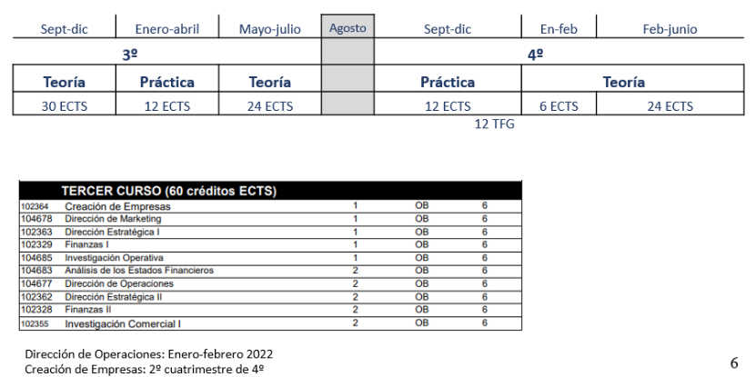
Crèdits a quart curs: 54 ECTS ADE-PUE
12 ECTS: pràctiques externs II
6 ECTS: Direcció d’operacions (intensiu gener-febrer) obligatòria 3r ADE
6 ECTS Creació d’Empreses – obligatòria 3r ADE
18 ECTS: Assignatures optatives: cada optativa equival a 6 ECTS
12 ECTS - TFG
Mención PUE estructura ADE

Slide 3
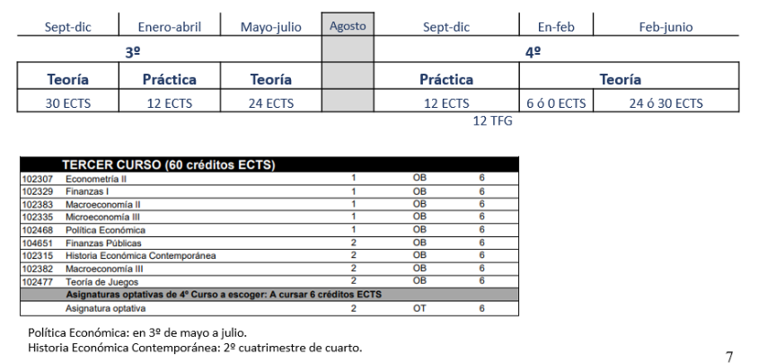
Crèdits a quart curs: 54 ECTS ECO-PUE
12 ECTS: pràctiques externs II
6 ECTS: Història Econòmica Contemporània - obligatòria de 3r. que curseu al 2n semestre de 4rt
24 ECTS: Assignatures optatives: cada optativa equival a 6 ECTS
12 ECTS - TFG
Menció PUE estructura ECO

Slide 4
Reconeixement crèdits per coneixement de llengua estrangera fins a un màxim de 12 ECTS (s’ha de sol·licitar a la Gestió Acadèmica)
Cada assignatura superada en anglès=1,5 ECTS (4 assignatures en anglès= 1 optativa)

Slide 5
TREBALL FI DE GRAU (TFG)
Informació disponible a: www.uab.cat/economia-empresa ‘TFG’
Sessió informativa específica sobre el TFG en el mes d’Octubre 2023
Per poder matricular-se al TFG s’ha d’haver superat:
totes les assignatures de primer
un mínim de 160 ECTS
un mínim de 120 ECTS en assignatures de primer, segon i tercer.
Recomanació:
matricular-se en el TFG en el curs acadèmic en què l’estudiant espera completar el grau.
Si quieres defender tu TFG en el primer semestre
Contacta con Gestió Acadèmica

Slide 6
Sobre el TREBALL FI DE GRAU (TFG)
A MITJANS D’OCTUBRE es publica la llista de possibles TFGs:
Títol del projecte i nom del tutor associat
ELECCIÓ: En funció de la nota de l’expedient acadèmic
AVALUACIÓ: Tutor puntua el treball SOBRE 10, si la nota és 7 o més es posa la nota màxima de 7.
Un estudiant que ha obtingut un 7 pot decidir participar en la Sessió de Pòsters (implica crear un pòster i defensar el treball davant un tribunal format per professors de la Facultat).
El Tribunal pot afegir fins a 3 punts addicionals.

Slide 7
INFORMACIÓ GENERAL SOBRE LES OPTATIVES
Informació sobre els horaris, estarà disponible a finals de juny) a:
www.uab.cat/economia-empresa (‘Horaris i Aules’)
Matrícula limitada (matriculació en funció de la nota de l’expedient acadèmic)
Avaluació de les optatives detallada a la Guia Docent de l’assignatura
Menció (en base a les optatives oferides, es pot escollir una menció, mínim 30 credits vincultats a cada itinerari, veure www.uab.cat/economia-empresa (‘Economia, Pla d’Estudis’)
Mínors (informació a l’apartat de mínors a la web de la uab)
Mínor en Emprenedoria i Innovació Social (mEIS) (mínor nou de la FEE)
Ya sois parte del programa PUE

Slide 8
A tenir en compte
reviseu horaris de classe – i Guies Docents de les diferents assignatures
Comproveu las dates d’examen per tal d’evitar solapaments (parcials & finals)
El calendari d'exàmens es fa de forma que no hi ha solapaments entre 4t i 3r.
Cas de tenir assignatures de 2n que solapen, cal escollir altra opció, o escollir horari de tarda
Recordeu informar-vos sobre el TFG – sistema assignació, calendari, etc.
Octubre 2022 sessió informativa específica TFG prèvia a l’assignació

Slide 9
¿qué optativas puedo escoger?
Según el grado que curses comprueba el plan de estudios para conocer qué optativas "pertenecen" a cada grado
ECO https://www.uab.cat/doc/pla_grau_eco
ADE https://www.uab.cat/doc/pla_grau_ade
Según el semestre (1º o 2º), y el horario: mañana o tarde
comprueba los horarios de 4º de ECO o ADE según tu grado y escoge según la disponibilidad de tiempo, comprueba los horarios del curso actual para tener una idea preliminar, y los horarios del curso 2022-23 antes de la matrícula
Ejemplo: ADE-PUE en 2º semestre cursa Creació d'Empresas en horario de mañana, y ADE-ECO Historia Económica Contemporánea, como recomendación general, buscad optativas de 2º semestre de ADE en horario compatible
L'oferta d'assignatures optatives es concretarà cada curs acadèmic

Slide 10
Protocol sol·licitud reprogramació de proves a la FEiE
Todas las solicitudes deben estar correctamente documentadas
SOL·LICITUD DE REPROGRAMACIÓ DE PROVES La possibilitat de demanar una reprogramació de proves està restringida a situacions mèdiques greus (cirurgies, accidents i altres situacions de gravetat sobrevingudes que impedeixin assistir a l’examen en la data programada), afers judicials (amb citació oficial), afers oficials (oposicions), i la mort d'un familiar proper. En tots els casos s'adjuntarà un justificant. En el cas d'una justificació mèdica per problemes menors, el certificat ha d'especificar que l'estudiant no està en condicions de fer un examen. Recordem que el calendari oficial d'exàmens es publica abans de l'inici de curs. Per tant, no es consideraran raons vàlides les incompatibilitats laborals i les derivades de la participació en programes de mobilitat. Tampoc s'acceptarà com a motiu de reprogramació de proves les raons personals (examen de conduir, viatges i altres). De forma excepcional, en el cas de sol·licitud de reprogramació d'exàmens per coincidència de dues avaluacions en dia i hora, es podrà concedir la reprogramació dins del mateix dia en l'horari programat per un altre grup de la mateixa assignatura. Caldrà el coneixement del professorat dels grups implicats. De cap manera es podrà reprogramar en una data diferent del dia publicat per l'examen corresponent, tret dels casos que per raons de força major ja es consideren habitualment.
La sol·licitud de reprogramació de proves en casos de situacions sobrevingudes haurà de realitzar-se dins els 5 dies naturals immediatament posteriors a la data de la prova. El coordinador de titulació tindrà 48 hores per valorar la sol·licitud i donar-hi resposta. Enllaç al formulari de reprogramació de proves:
e-Formulari per a la reprogramació de proves
Comprobar web -Puede haber cambios en el protocolo

